Slide 1
บทที่ 1 แนวคิดเกี่ยวกับยุคดิจิทัล
ข้อมูลและสารสนเทศ
ข้อมูล (Data) คือ ข้อเท็จจริงต่าง ๆ ที่เราต้องจัดเก็บ อาจจะเป็นตัวเลข ตัวอักษร รูปภาพ เสียง หรือคือ ข้อมูลดิบ นั่นเอง  สารสนเทศ (Information) คือ การนำเอาข้อมูลต่าง ๆ มาผ่านกระบวนการประมวลผล เช่น การเรียงลำดับ การคำนวณ การจัดกลุ่ม หรือสรุปผล เพื่อสร้างเป็นรายงาน หรือจัดให้อยู่ในรูปแบบที่เหมาะสมต่อการนำเสนอขององค์กร

Slide 2
● เทคโนโลยี (Technology) สิ่งที่มนุษย์พัฒนาขึ้น เพื่อช่วยในการทำงานหรือแก้ปัญหาต่าง ๆ เช่น อุปกรณ์, เครื่องมือ, เครื่องจักร, วัสดุ หรือ แม้กระทั่งที่ไม่ได้เป็นสิ่งของที่จับต้องได้ เช่น กระบวนการต่าง ๆ
● เทคโนโลยีสารสนเทศ (Information Technology : IT) หมายถึง เทคโนโลยีทุกด้านที่เข้ามาร่วมกันในกระบวนการจัดเก็บ สร้าง และสื่อสารสารสนเทศ

Slide 3
ประเภทของเทคโนโลยีสารสนเทศ
1. เทคโนโลยีคอมพิวเตอร์ 2. เทคโนโลยีการสื่อสารและโทรคมนาคม

Slide 4
ความหมายของคำว่า “คอมพิวเตอร์”
คอมพิวเตอร์ (computer) คือ อุปกรณ์อิเล็กทรอนิกส์ชนิดหนึ่งที่สามารถรับโปรแกรมและข้อมูล แล้วนำมาประมวลผล เช่น การเรียงลำดับ การจัดกลุ่ม การคำนวณ บวก ลบ คูณ หาร และการเปรียบเทียบทางตรรกะ เพื่อให้ได้ผลลัพธ์ออกมา แล้วนำมาแสดงผลทางอุปกรณ์แสดงผลต่างๆ

Slide 5
ลักษณะเด่นของคอมพิวเตอร์
ทำงานอัตโนมัติ (Self Acting)
ความเร็ว (Speed)
ความถูกต้องแม่นยำ (Accuracy)
ความน่าเชื่อถือ (Reliability)
การจัดเก็บข้อมูล (Storage Capability)
ทำงานซ้ำ ๆ ได้ (Repeatability)
การติดต่อสื่อสาร (Communication)

Slide 6
ประเภทของคอมพิวเตอร์
เมนเฟรมคอมพิวเตอร์ (Mainframe computer)
มินิคอมพิวเตอร์ (Minicomputer)
ไมโครคอมพิวเตอร์ (Microcomputer)
3.1 เครื่อง Desktop
3.2 เครื่อง Notebook
สมาร์ทโฟน(Smartphone) ละแท็บเล็ต (Tablet)
คอมพิวเตอร์สวมใส่ได้ เช่น smart watch
คอมพิวเตอร์ฝังตัว (Embedded computer system)
คอมพิวเตอร์เฉพาะทาง
7.1 ซูเปอร์คอมพิวเตอร์ (Supercomputer)
7.2 คอมพิวเตอร์แบบควอนตัม

Slide 7
ประโยชน์ของคอมพิวเตอร์
คอมพิวเตอร์กับการใช้งานภาครัฐ
คอมพิวเตอร์กับการใช้งานทางด้านธุรกิจทั่วไป
คอมพิวเตอร์กับงานสายการบิน
คอมพิวเตอร์กับงานทางด้านการศึกษา
คอมพิวเตอร์กับธุรกิจการนำเข้าและการส่งออกสินค้า
คอมพิวเตอร์กับธุรกิจธนาคาร
คอมพิวเตอร์กับงานทางด้านวิทยาศาสตร์และการแพทย์
คอมพิวเตอร์กับงานด้านแผนที่และสารสนเทศภูมิศาสตร์

Slide 8
องค์ประกอบของระบบคอมพิวเตอร์
การทำงานของคอมพิวเตอร์ ต้องมีองค์ประกอบ 4 อย่าง คือ
ฮาร์ดแวร์ (Hardware)
ซอฟต์แวร์ (software)
บุคลากร (People)
ข้อมูล (สารสนเทศ) (Data / Information)

Slide 9
ฮาร์ดแวร์
หมายถึง ตัวเครื่องคอมพิวเตอร์ และอุปกรณ์อื่น ๆ ที่เกี่ยวข้อง เช่น เมาส์ จอภาพ เครื่องพิมพ์ หรือที่อยู่ภายในเครื่องก็เช่น ซีพียู เมนบอร์ด แรม เป็นต้น
 ซอฟต์แวร์
หมายถึง โปรแกรมหรือชุดคำสั่งที่เขียนขึ้นมา เพื่อใช้สั่งงานให้เครื่องทำงาน ซอฟต์แวร์จะถูกเขียนโดยโปรแกรมเมอร์ ซอฟต์แวร์แบ่งเป็น 2 ประเภทหลักด้วยกัน คือ ซอฟต์แวร์ระบบ และซอฟต์แวร์ประยุกต์
 บุคลากร คือ บุคลากรที่เกี่ยวข้องกับงานคอมพิวเตอร์
 ข้อมูล/สารสนเทศ คือ ข้อมูลที่ใช้ในการประมวลผลได้เป็นสารสนเทศ

Slide 10
บุคลากร
กลุ่มผู้ใช้งานทั่วไป
1. ผู้ใช้งานคอมพิวเตอร์ (User/ End User)
2. ผู้ใช้ที่ชำนาญ (Power User)
กลุ่มผู้เชี่ยวชาญ
1. ช่างเทคนิคคอมพิวเตอร์/ฝ่ายสนับสนุนคอมพิวเตอร์ (Computer Technician/Computer Support)
2. นักวิเคราะห์ระบบ (System Analyst)

Slide 11
3. นักออกแบบ UX (User eXperience)
และ UI (User Interface)
4. นักเขียนโปรแกรม (Programmer)
5. วิศวกรซอฟต์แวร์ (Software Engineer)
6. ผู้ดูแลเน็ตเวิร์ก (Network Administrator)
กลุ่มผู้บริหาร
1. ผู้บริหารสูงสุดด้านสารสนเทศและคอมพิวเตอร์ (CIO : Chief Information Officer)
2. หัวหน้างานด้านคอมพิวเตอร์ (Computer Center Manager/ Information Technology Manager)

Slide 12
ข้อมูล/สารสนเทศ (Data/Information)
ข้อมูลในคอมพิวเตอร์จะต้องมีการแปลงรูปแบบหรือสถานะให้คอมพิวเตอร์เข้าใจเสียก่อน จึงจะสามารถนำมาใช้ในการประมวลผลได้ สถานะหรือรูปแบบนี้เรียกว่า สถานะดิจิตอล มี 2 สถานะคือ เปิด(1) และปิด(0) เหมือนกับหลักการทำงานของไฟฟ้านั่นเอง
สถานะการทำงานแบบดิจิตอล จะอาศัยการประมวลผลโดยใช้ระบบเลขฐานสอง ซึ่งประกอบด้วยเลข 0 กับ 1

Slide 13
ตัวเลขฐานสอง (บิต) | สภาวะของประจุไฟฟ้า (หลอดไฟติด/ดับ) | สถานะทางไฟฟ้า (เปิด/ปิด)
1 | ติด | ON
0 | ดับ | OFF
ตัวเลขฐานสอง 1 ตัว เรียกว่า บิต(bit) โดยทั่วไปนิยมนำกลุ่มตัวเลขฐานสองมารวมกัน เช่น 8 บิตแทน 1 ตัวอักษร ซึ่งใช้แทนตัวอักษร ตัวเลข อักขระพิเศษต่าง ๆ บนคีย์บอร์ดที่เราป้อนเข้าไปในเครื่อง ถ้าเราป้อนตัวอักษรเข้าไปในเครื่อง ตัวอักษรจะถูกเปลี่ยนเป็นกลุ่มตัวเลขฐานสองแล้วส่งเข้าไปประมวลผลโดยซีพียู เมื่อได้ผลลัพธ์แล้วจะถูกเปลี่ยนเป็นตัวอักษรแสดงให้เราเห็นทางอุปกรณ์แสดงผล เช่น จอภาพ

Slide 14
รหัสภายในระบบคอมพิวเตอร์
รหัสแอสกี (ASCII) ใช้เลขฐานสอง 8 บิตแทน 1 ไบต์ จะแทนตัวอักขระได้ทั้งหมด 256 ตัว
รหัสยูนิโค้ด (Unicode) ใช้เลขฐานสอง 16 บิต(UTF-16) แทน 1 ไบต์ จะแทนตัวอักขระได้ทั้งหมด 65,536 ตัว
UTF-32 ใช้ 32 บิต แทน 1 ไบต์ จะแทน ได้มากกว่า 100,000 รูปแบบ

Slide 15
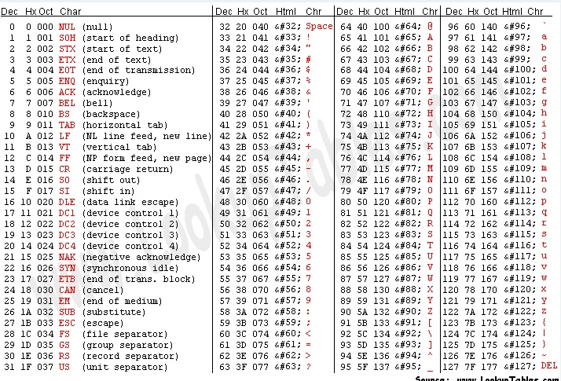
รหัส ASCII

Slide 16
หน่วยวัดความจุข้อมูล
หน่วยวัด | อ่านว่า | ตัวย่อ | ความจุ
Kilobyte | กิโลไบต์ | KB | 2¹⁰=1,024 ไบต์
Megabyte | เมกะไบต์ | MB | 2²⁰=1,048,576 ไบต์
Gigabyte | กิกะไบต์ | GB | 2³⁰≈ 1,000 ล้านไบต์
Terabyte | เทราไบต์ | TB | 2⁴⁰

Slide 17
ฐานข้อมูลเชิงสัมพันธ์ (Relational Database)
ในการจัดการฐานข้อมูลจะมีโปรแกรมช่วยในการจัดการ เรียกว่า
ระบบจัดการฐานข้อมูล (Database Management Systems : DBMS) ตัวอย่างเช่น Access, Oracle, Microsoft SQL Server, Informix, MySQL, DB2 เป็นต้น
เนื่องจากฐานข้อมูลที่เราใช้เป็นฐานข้อมูลเชิงสัมพันธ์ จะเรียกชื่อเต็มว่า ระบบจัดการฐานข้อมูลเชิงสัมพันธ์ (Relational Database Management System) หรือ RDBMS ระบบการจัดการฐานข้อมูลจะอำนวยความสะดวกกับผู้ใช้ในการใช้งานโดยไม่ต้องคำนึงถึงโครงสร้างในการจัดเก็บจริง แต่เราจะมองเห็นรูปแบบการจัดเก็บเป็นตารางซึ่งประกอบไปด้วยแถวและคอลัมน์ สามารถกำหนดสิทธิในการเข้าถึงข้อมูลในฐานข้อมูล DBMS มีเครื่องมือในการเรียกค้นข้อมูลได้โดยง่ายเรียกว่า ภาษาคิวรี (Query Language) ได้แก่ ภาษา SQL (Structure Query Language) ซึ่งเป็นภาษามาตรฐานสำหรับระบบการจัดการฐานข้อมูลเชิงสัมพันธ์ เช่น คำสั่ง Select, Insert, Update, Delete

Slide 18
คลาวด์ (Cloud)
คลาวด์ คือกลุ่มเครื่องเซิร์ฟเวอร์และศูนย์ข้อมูลเพื่อให้บริการเก็บข้อมูลรอบโลก โดยพื้นฐานมันคือพื้นที่จัดเก็บข้อมูลดิจิทัล ที่คุณสามารถเก็บไฟล์งานต่างๆ ได้ ซึ่งข้อแตกต่างจาก Storage รูปแบบอื่นๆ (อาทิเช่น External Harddisk, Flashdrive และ อื่นๆ) คือคุณไม่จำเป็นต้องมีอุปกรณ์เชื่อมต่อกับเครื่อง เพียงแค่อุปกรณ์ของคุณสามารถเข้าถึง Internet ได้ คุณก็สามารถเข้าถึง Cloud ได้ ไม่ว่าจะอยู่ที่ใดในโลก และเข้าถึงได้จากหลายอุปกรณ์ เช่น เครื่อง PC, Notebook, Smart Phone หรือ Tablet เป็นต้น

Slide 19
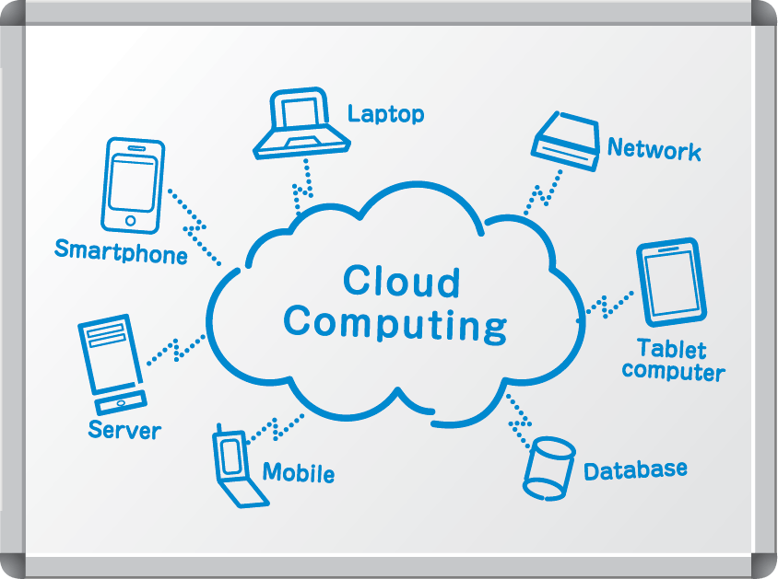
Cloud Computing

